Slide 1
EKSI

Slide 2

EKSI
О Торговой марке EKSI…
EKSI – торговая марка высокотехнологичного профессионального оборудования.
Бренд «EKSI» - это ассортимент профессионального кухонного оборудования, посуды и инвентаря для ресторанов, кафе, баров, пиццерий, мини-цехов при супермаркетах, небольших хлебопекарных производств, а так же предприятий торговли.
В качестве поставщиков нашими специалистами были отобраны лидирующие мировые производственные предприятия.
EKSI — одна из наиболее полных бюджетных линеек профессионального
оборудования, доступная по цене и достойная по качеству.
Высокое качество оборудования EKSI достигается благодаря использованию новейших технологий производства, применению современных материалов и комплектующих. Вся продукция имеет сертификаты соответствия в системе EAC.
Наша ценовая и ассортиментная политика направлена на достижение лучшего соотношения цена-качество и полное удовлетворение потребностей покупателей
Мы уверены, что богатый выбор и широкий модельный ряд позволит Вам решать самые сложные и интересные задачи, связанные с оснащением предприятий общественного питания и торговли.

Slide 3
EKSI
посуда

Slide 4
EKSI
Профессиональная посуда и кухонный инвентарь EKSI производятся на ведущих фабриках Китая и Индии, которые уже много лет поставляют продукцию во многие страны мира, в том числе и Европу.
Наплитная посуда
Гастроемкости
Инвентарь
Шведский стол
Мармиты, диспенсеры
Термоконтейнеры

Slide 5
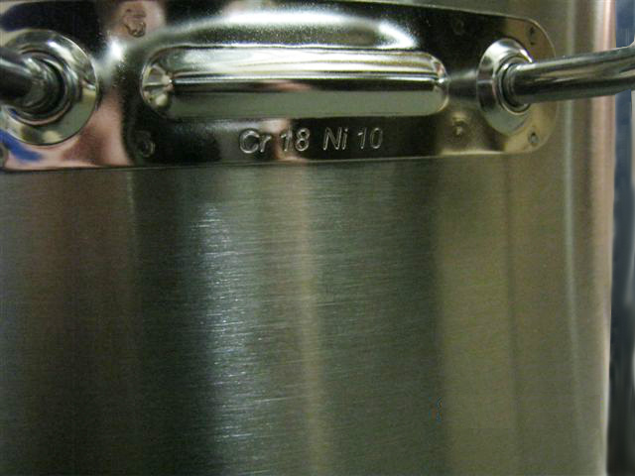
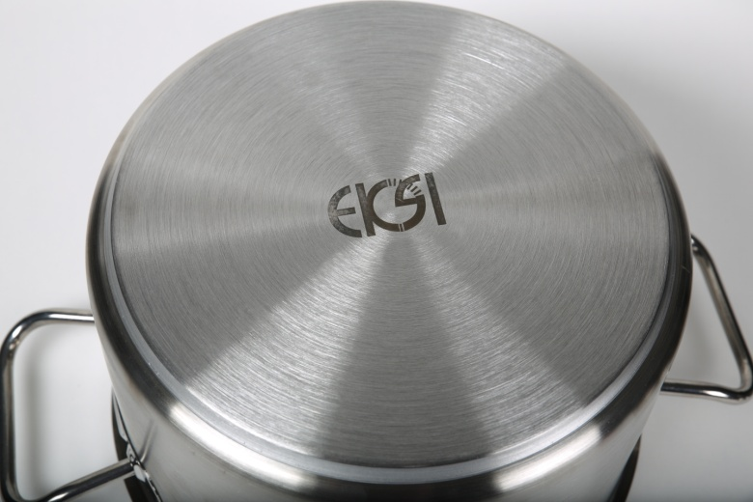
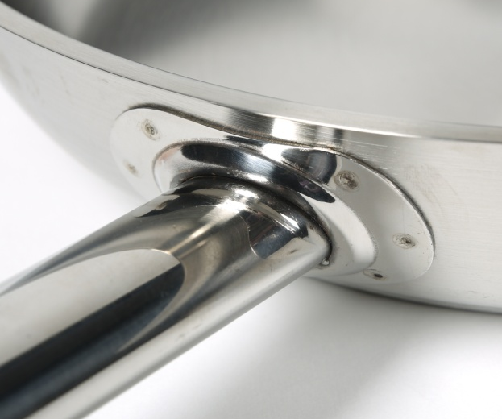
EKSI
  НАПЛИТНАЯ ПОСУДА (Турция)
  Производится из нержавеющей стали 18/10 (Хромоникелевая сталь 18/10), AISI304.
  Сталь высокого качества, обладает антикоррозийными качествами, необходимой
  пластичностью, блеском, стойкостью к воздействию пищевых кислот, гигиенична;
  Толщина стали 0,8-1мм;
  Матовая внешняя поверхность (простота ухода, более устойчива к механическим
  повреждениям, чем глянцевая);
  Дно типа «сэндвич» (сталь-алюминий-сталь) служит для равномерного
  распределения тепла и быстрого нагрева . Толщина дна - 6мм.
  Дно «открытого типа», т.е.видна толщина дна и толщина алюминиевой прослойки
  (чем толще слой алюминия, тем лучше распределяется температура).
  Подходит для всех видов плит, включая индукционные плиты.
  Надежное, точечное крепление ручек.
  Объёмы кастрюль до 56 л.
В ассортименте:
  Кастрюли с крышками (2,8-56 литров)
  Сотейники (1,4-5 литров)
  Сковороды (диаметр 20-40 см)

Slide 6
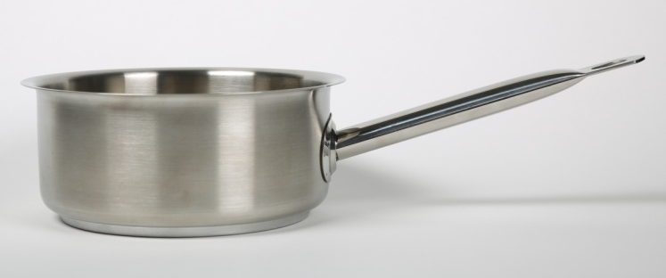
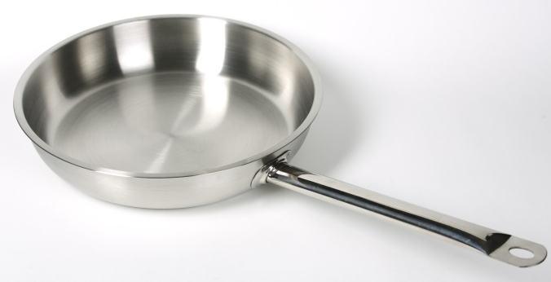
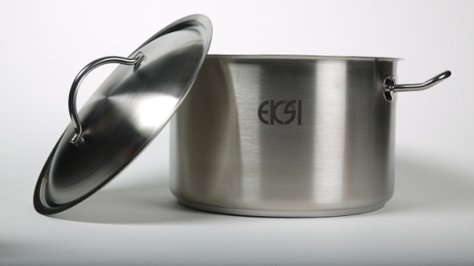
EKSI
Сотейники
Кастрюли и котлы с крышками
Артикул | Диаметр | Высота, см | Объем, л
E_070014 | 16 | 7 | 1.4
E_110022 | 16 | 11 | 2.2
E_120030 | 18 | 12 | 3
E_140050 | 22 | 14 | 5
Артикул | Диаметр | Высота, см | Объем, л
E_400028 | 16 | 14 | 2,8
E_200030 | 18 | 12 | 3
E_700050 | 20 | 17 | 5
E_500065 | 24 | 15 | 6,5
E_600080 | 26 | 16 | 8
E_400107 | 24 | 24 | 10,7
E_800140 | 32 | 18 | 14
E_900200 | 30 | 29 | 20
E_300230 | 36 | 23 | 23
E_500355 | 36 | 35 | 35,5
E_200400 | 40 | 32 | 40
E_800475 | 40 | 40 | 50
E_100560 | 48 | 31 | 56
Сковороды
Артикул | Диаметр | Высота, см | Объем, л
E_500014 | 20 | 5 | 1.4
E_550023 | 24 | 5,5 | 2,3
E_550032 | 28 | 5,5 | 3,2
E_650050 | 32 | 6,5 | 5
E_650061 | 36 | 6,5 | 6,1
E_700081 | 40 | 7 | 8,1

Slide 7
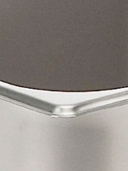
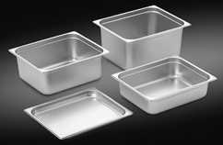
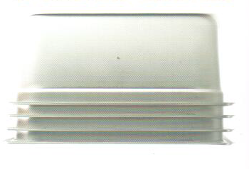
EKSI
ГАСТРОЕМКОСТИ
Производство Китай;
Выполнены из нержавеющей стали, толщина 0,8 мм;
Усиленная кромка;
Скругленные внутренние углы для удобства выгрузки продуктов;
Штабелируемость;
Подходят для всех технологических процессов (заморозка, хранение,
транспортировка, использование в печах и т.д.);
Широкий типоразмерный, в т.ч. перфорированные гастроёмкости, отдельно представлены
крышки и разделители;
В ассортименте представлены гастроемкости из поликарбоната; Цвета: прозрачный и черный.

Slide 8
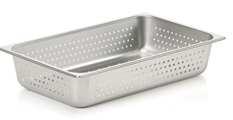
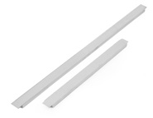
EKSI
GN 1/1
Глубина: 20, 40, 65, 100, 150, 200 мм
Крышка для GN 1/1
Перфорированные гастроемкости
GN 1/1
Глубина: 40, 65, 100
GN 1/2
Глубина: 20, 40, 65, 100, 150, 200 мм
Крышка для GN 1/2
GN 1/3
Глубина: 20, 40, 65, 100, 150, 200 мм
Крышка для GN 1/3
Разделители (направляющие)
Для 1/1, 530 мм
Для 1/2, 325 мм
GN 1/4
Глубина: 65, 100, 150, 200 мм
Крышка для GN 1/4
GN 1/6
Глубина: 65, 100, 150, 200 мм
Крышка для GN 1/6
GN 1/9
Глубина: 65, 100 мм
Крышка для GN 1/9
GN 2/3
Глубина: 20, 40, 65, 100, 150, 200 мм
Крышка для GN 2/3
GN 2/1
Глубина: 20,40,65, 100, 150 мм

Slide 9
EKSI
Гастронормируемые лотки из поликарбоната идеально подходят для выкладки, хранения и транспортировки продуктов. Представлен широкий ассортимент лотков Eksi, выполненных по стандарту Gastronorm из прозрачного или черного поликарбоната. Этот материал отличает высокая ударопрочность и гигиеничность. Легкие, прочные, штабелируемые. Прозрачный цвет позволяет без труда идентифицировать, какие продукты находятся внутри лотка. Термостойкость от -40 до +99С.
Артикул | Размер | Глубина | Цвет
EK-P112 clear | Гастроемкость 1/1 | 65 мм | прозрачный
EK-P114 clear | Гастроемкость 1/1 | 100 мм | прозрачный
EK-P118 clear | Гастроемкость 1/1 | 200 мм | прозрачный
EK-P122 clear | Гастроемкость 1/2 | 65 мм | прозрачный
EK-P122 black | Гастроемкость 1/2 | 65 мм | черный
EK-P124 clear | Гастроемкость 1/2 | 100 мм | прозрачный
EK-P128 clear | Гастроемкость 1/2 | 200 мм | прозрачный
EK-P132 clear | Гастроемкость 1/3 | 65 мм | прозрачный
EK-P134 clear | Гастроемкость 1/3 | 100 мм | прозрачный
EK-P136 clear | Гастроемкость 1/3 | 150 мм | прозрачный
EK-P142 clear | Гастроемкость 1/4 | 65 мм | прозрачный
EK-P144 clear | Гастроемкость 1/4 | 100 мм | прозрачный
EK-P11HC clear | Крышка с ручками 1/1 |  | прозрачный
EK-P12HC clear | Крышка с ручками 1/2 |  | прозрачный
EK-P12SL white | Крышка герметичная 1/2 |  | белый
EK-P13HC clear | Крышка с ручками 1/3 |  | прозрачный
EK-P14HC clear | Крышка с ручками 1/4 |  | прозрачный

Slide 10
EKSI
ИНВЕНТАРЬ
Производство: Индия, Китай.
Ассортимент
Кухонный инвентарь
Разделочные доски
Инвентарь для пиццерий и кондитерских
Барный инвентарь

Slide 11
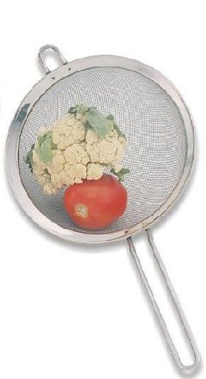
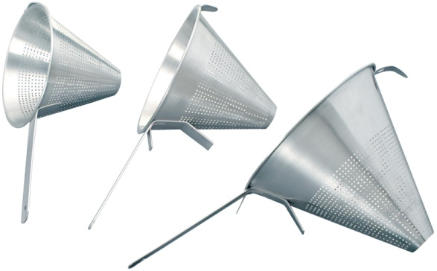
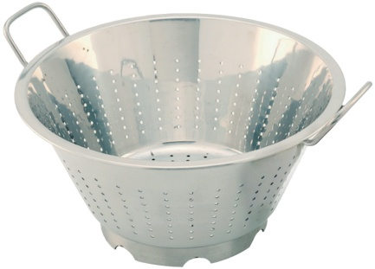
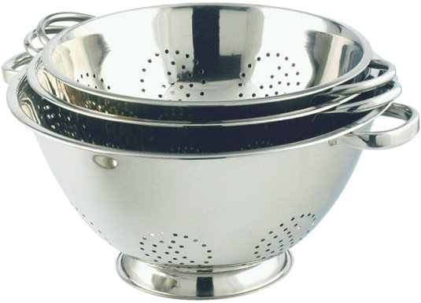
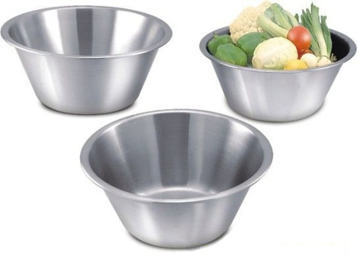
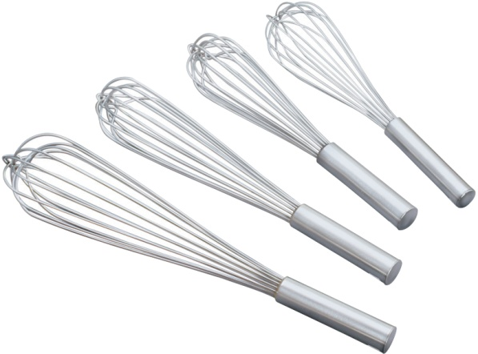
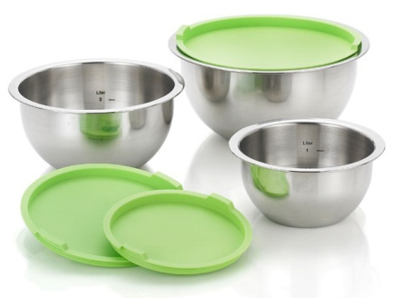
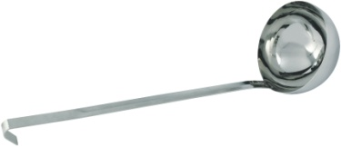
EKSI
Дуршлаги
Дуршлаг с ручками
d=32 см, 36 см, 40 см
Дуршлаг на подставке с 2 ручками
d=29 см, 34 см
Дуршлаг-сито
D=16см, 18см, 20 см
Дуршлаг конический
d=20 см, 24 см
Венчики
Миски
Венчик , 12 прутьев
25 см, 30 см, 35 см, 40 см
Венчик тяжелый, 16 прутьев
25 см, 30 см, 35 см, 40 см, 45 см
Половники
Миска нерж. сталь,
1 л, 2 л, 2,5 л, 4,5 л, 6 л, 9 л, 14 л
Половник цельнолитой
0,07л, 0,13 л, 0,2 л, 0,25 л, 0,45 л, 0,67 л, 1 л, 1,5 л
Миска с крышкой
1,2 л, 2 л, 4 л

Slide 12
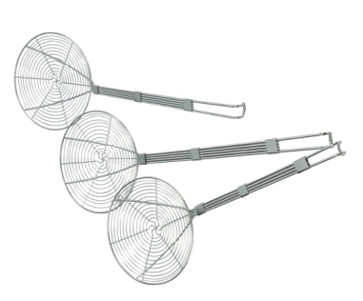
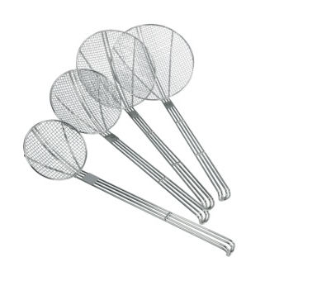
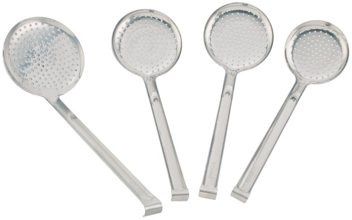
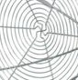
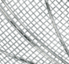
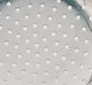
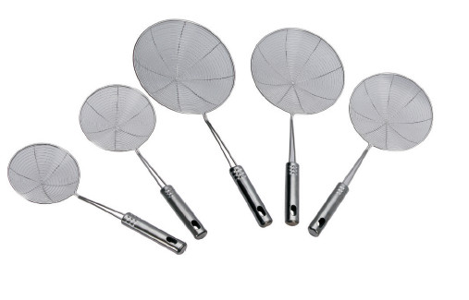
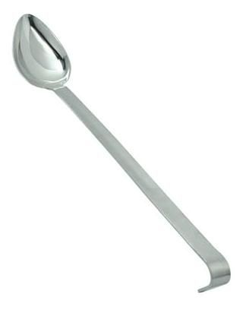
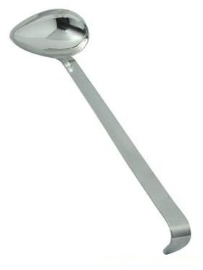
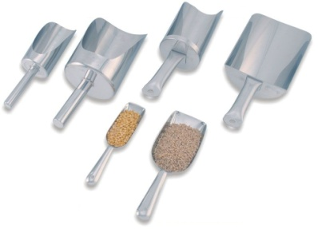
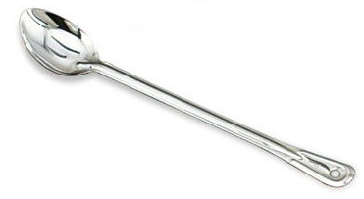
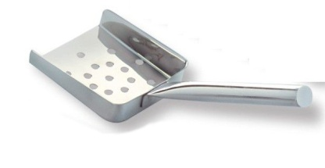
EKSI
Шумовки
Шумовка проволочная
13 см, 15 см, 18 см, 20 см, 24 см, 28 см
Шумовка цельнолитая
10 см, 12 см, 16 см
Шумовка сетчатая
12 см, 14 см, 16 см, 18 см, 22 см, 24 см
Шумовка проволочная нерж. с пластиковой ручкой
10 см, 12 см, 16 см
Ложки
Совки
Совки для сыпучих продуктов
330г, 400г, 1200г, 1500г, 1700г
Ложка гарнирная
с крючком 46 см
38 см, 46 см
Совок для картофеля фри 9х10 см
Ложка соусная 46 см

Slide 13
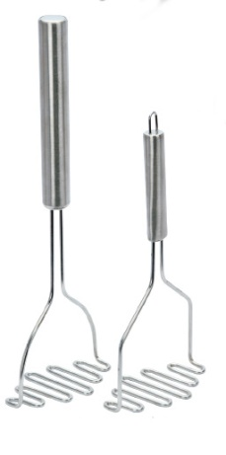
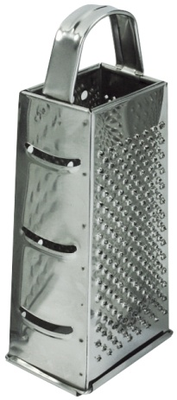
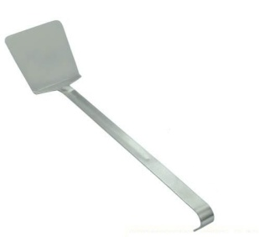
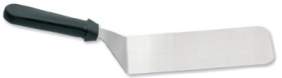
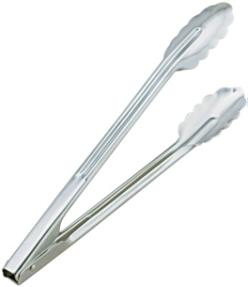
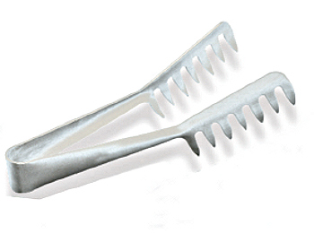
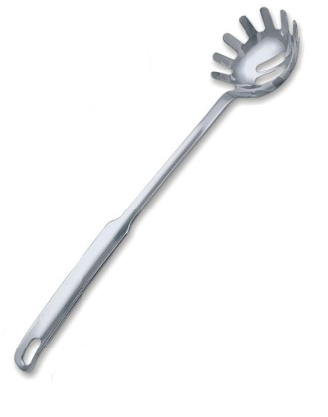
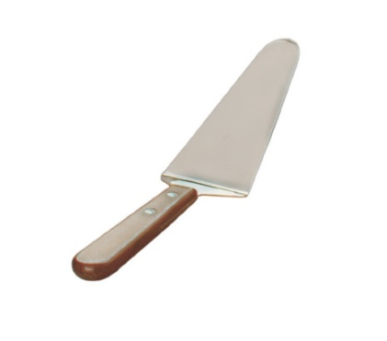
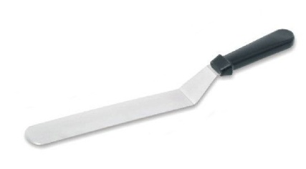
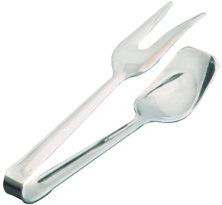
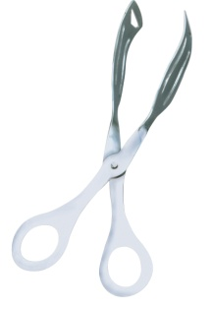
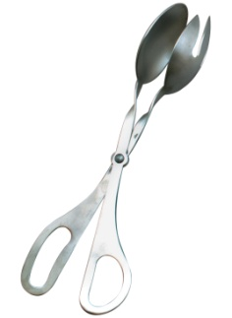
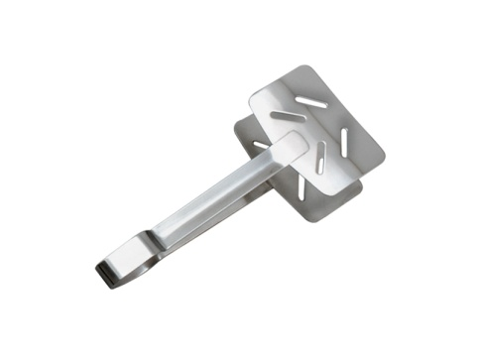
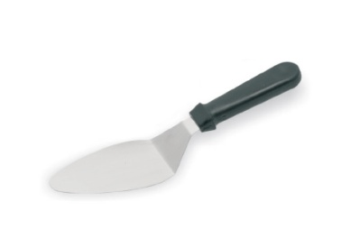
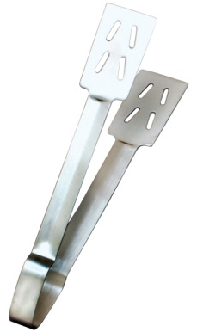
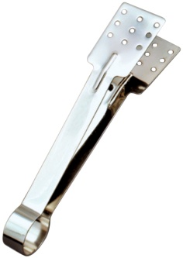
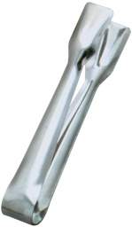
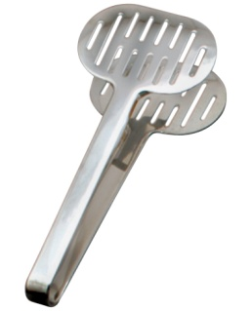
EKSI
Толкушки
Лопатки
Терки
Толкушка для картофеля
25 см, 36 см
Терка
Высотой 21,5 см, 24,5 см
Щипцы
Лопатка
18 см, 20 см, 25 см
Лопатка кухонная
Щипцы универсальные
18 см, 24 см, 30 см, 41 см
Щипцы для спагетти, 20 см, 21 см, 19 см
Лопатка 25 см
Лопатка с деревянной ручкой 30 см
Ложка для спагетти 46 см
Щипцы для гриля
21 см, 24 см
Щипцы для кондитерских изделий, 20 см
Лопатка 30 см
Щипцы для салата
24 см, 29 см
Щипцы для колбас и сосисок, 24 см
Щипцы для бекона, 24 см
Щипцы для пирожных, 23 см
Щипцы для сахара, 12 см
Щипцы для сэндвичей, 24 см

Slide 14
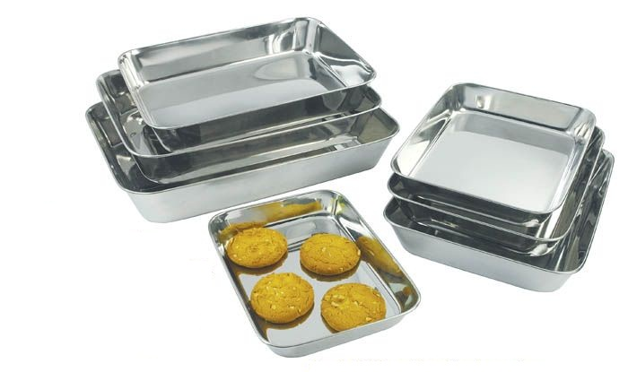






EKSI
Лотки
Держатели для чеков
Лоток с ручками,
32х25 см,
37х28 см,
43х32 см
Лоток для выкладки
24х19 см,
26х20 см,
29х 22 см,
32х24 см,
35х26 см
Держатель для чеков
Алюминий 60 см, 90 см
Нерж. сталь 60 см, 90 см
Подставки для столовых приборов
Стакан для столовых приборов 9,5х 13 см
FC2
FC3 тяжелый
Диспенсер для столовых приборов
4 отверстия в 1 ряд FCH41
4 отверстия в 2 ряда FCH42

Slide 15




EKSI
РАЗДЕЛОЧНЫЕ ДОСКИ
Доски разделочные 60х45х1,8 см
Красная PC64018R
Зеленая PC64018G
Желтая PC64018Y
Синяя PC64018B
Белая PC64018W
Коричневая PC6418Br
Доски разделочные 53х32,5х1,8 см
Красная PC53218R
Зеленая PC53218G
Желтая PC53218Y
Синяя PC PC53218B
Белая PC PC53218W
Коричневая PC PC53218Br
Доски разделочные 45х30х1,1 см
Красная PC43011R
Зеленая PC43011G
Желтая PC43011Y
Синяя PC43011BL
Белая PC43011W
Коричневая PC43011BR
Текстурированная поверхность для более длительного использования
Цвета HACCP
Высококачественный пластик
Доски разделочные 45х30х1,3 см
Красная PCB4312R
Зеленая PCB4312G
Желтая PCB4312Y
Синяя PCB4312B
Белая PCB4312W
Коричневая PCB4312Br
Доски разделочные 50х30х1,5 см
Красная PC503015R
Зеленая PC503015G
Желтая PC503015Y
Синяя PC503015B
Белая PC503015W
Коричневая PC503015Br
Подставки для досок
Для 6 досок
WSC14
WSC13

Slide 16










EKSI
Инвентарь для пиццерий
Лопатка для пиццы
PT09 28 см
PT9 перфорированная 28 см
Сита
Нож для пиццы,
d=10 см
Ложка соусная
90 мл, 120 мл
Лопатка с деревянной ручкой 30 см
Сито,
21 см, 26 см, 29 см, 35 см
Кондитерский инвентарь
Формы для пиццы
Лопатка кондитерская (нож кондитерский)
Форма-сетка для пиццы
d=25 cм, 31 см, 36 см, 41 см, 46 см.
Форма для пиццы алюминиевая
d=25 cм, 28 см, 31 см, 36 см, 41 см
Делитель для торта, d=25 см,
На 6 частей
На 8 частей
Формы для выпечки со съемным дном
d=15 cм, 20 см, 25 см, 30 см, 35 см
Противень для выпечки,
60х40 см

Slide 17














EKSI
БАРНЫЙ ИНВЕНТАРЬ
Джиггер,
20+40 мл,
25+50 мл
Стрейнер
Шейкер,
0,48 л,
0,6 л,
0,7 л
Шейкеры барные с винилом,
480 мл
CSD 16V, CSR16V
Контейнер барный
5 лотков
Щипцы для льда
21 см,
18 см
Ложка барная,
Ложка барная с вилочкой,
Ложка барная с кнопкой
Лейка-гейзер
Лейка-гейзер, черная.
Ложка для мороженого

Slide 18

EKSI
Мармиты для первых блюд
Мармиты для вторых блюд
Мармиты индукционные
ШВЕДСКИЙ СТОЛ
МАРМИТЫ (КИТАЙ)
Высококачественные материалы
Сертификация NSF, ISO 9001

Slide 19









EKSI
Мармит для первых блюд
Мощность – 0,4кВт
10 л 51588
Мармит прямоугольный с крышкой Roll Top
60х34х37 см, 9 л
721R61-1
Мармит прямоугольный с двумя емкостями для супа
2х4,5л
61383
Нагревательный элемент 305 для мармита 721R61-1
0,35 кВт, 220В
Мармит настольный
Складное основание 1/1
9 л 751L63-1
Мармит прямоугольный
60х34х37 см
771L63-1
Мармит индукционный прямоугольный 1/1
8,5 л 62593
Мармит индукционный квадратный размером 2/3
4.8 л 60293
Мармит индукционный круглый
5 л 52293

Slide 20









EKSI
Ассортимент для шведского
стола
Диспенсер для сока, 7 л
Подставки
Диспенсер для мюсли, 7 л
Диспенсер для кофе, 11 л
RSR 1313
SB 152025
REH678
Подставка для торта без борта CKS10 d31см
Подставка для торта с бортиком CKS3 d32,5 см
Этажерка 3 уровня

Slide 21













EKSI
Подносы сервировочные
Поднос прямоугольный (нерж.)
39х26 см,
45х32 см
Поднос сервировочный круглый, нерж. сталь d 25-50 см (d25/30/35/40/45/50)
Поднос сервировочный круглый с узором, нерж. сталь d 25-45 см (d25/30/35/40/45)
Блюдо овальное
D=25см, 30 см, 35 см, 40 см, 45 см, 50 см, 55 см, 60 см
Вазы для фруктов
Корзинки
Ваза для фруктов нерж. сталь 24 см
Ваза для фруктов нерж. сталь 23 см
Корзинка BSK104 овальная 22.8х16,4х5,7 см
24х15,2х7 см, черная
Корзинка BSK101круглая d=20,3 см, черная
Корзинка BSK101круглая d=20 см, бежевая
Салфетницы
Салфетница ND3, 12х7х2 см
Сахарница
Ваза для фруктов на ножке, нерж. сталь 19,5 см
Сахарница d=13 см
Салфетница ND13, 13х6,5х2,5 см

Slide 22




EKSI
НОВИНКА!
КОРЗИНЫ
Ассортимент Eksi пополнили корзины, сплетенные из искусственной лозы - полых и цельных полипропиленовых прутьев.
Корзины Eksi отличаются повышенной прочностью и гигиеничностью, их можно мыть в посудомоечной машине, а также использовать в микроволновых печах при температуре до 120ºС.
Небольшие корзины идеально подходят для подачи хлеба, выпечки, фруктов и столовых приборов на шведских столах, а также для выкладки мелкоштучных хлебобулочных изделий и молочных продуктов в супермаркетах и кафе. Большие прямоугольные (GN 1/1) и овальные корзины широко используются в магазинах для выкладки овощей, фруктов, хлеба на специализированных стеллажах.
Модель | Размер
JQ-1001D | 26x20,5x8,5.
JQ-2054A | 53х32х9.
JQ-6001B | 25х16х6,5.
JQ-6002 | d=20 cm, h=6,5 cm.
JQ-6001B
JQ-6002
JQ-1001D
JQ-2054A

Slide 23






EKSI
Термоконтейнер с горизонтальной загрузкой
GN 1/1, 1/2, 1/3
Серый, 87 л G03
Тележка для термоконтейнера
GC 03 черная
Термоконтейнеры с вертикальной загрузкой
Полипропилен, серый
GN1/1 h15см 19,5л Х05
GN1/1 h20см 25,5л Х06
Термоконтейнер для напитков
Полипропилен, серый
20 л Т07
35 л Т09
Термоконтейнер для супа
Полипропилен, серый
20 л Т12
35 л Т13
45 л Т05
Тележка для льда
Полипропилен, серый
112 л C01 gray W

